Slide 1
L’évaluation des acquis mathématiques
à l’heure de la mondialisation
Antoine Bodin
Plan de la communication
Présentation PISA – TIMSS - PASEC.
Différences / points communs
Objectifs et enjeux de PISA
PISA Mathématiques = Littératie mathématique
Cadre de référence de PISA-maths
Le questionnement de PISA, de TIMSS, du PASEC
Scores, échelles et niveaux de compétence
Interrogations sur les résultats français
Pistes d’interprétation et d’explication

Slide 2
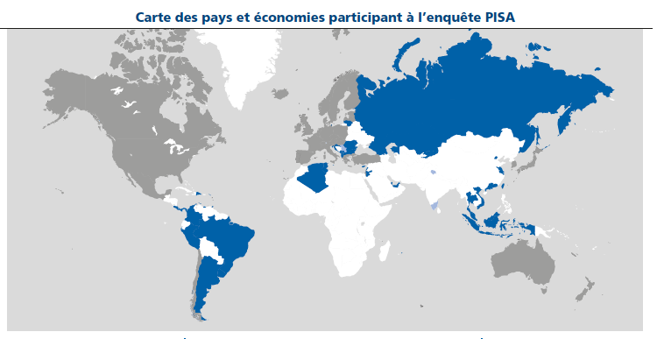
PISA : Programme International pour le suivi des acquis des élèves
OCDE : Organisation de coopération et de développement économiques
En gris : pays membres de l’OCDE
En bleu : pays et économies partenaires
Notes:
L'Organisation de coopération et de développement économiques (OCDE) est une organisation internationale d'études économiques, dont les pays membres — des pays développés pour la plupart — ont en commun un système de gouvernement démocratique et une économie de marché. Elle joue essentiellement un rôle d'assemblée consultative.
38 pays membres
PISA : programme de l’OCDE. Tous les pays membre de l’OCDE participent à PISA, plus 30 à 40 pays partenaires.

Slide 3
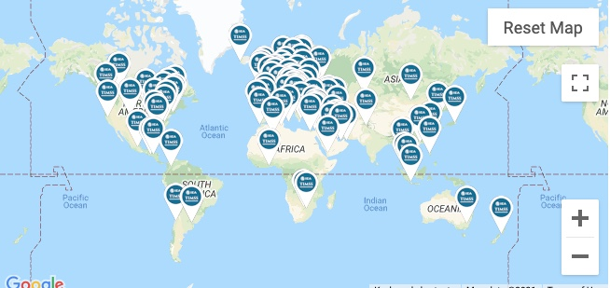
TIMSS : Trends in Mathematics and Science Study
IEA : International Association for the Evaluation of Educational Achievement
Notes:
TIMSS (Trends in Mathematics and Science Study) est une étude comparative qui mesure le niveau des connaissances scolaires des élèves de CM1 et de 4e en mathématiques et en sciences. Son objectif ? Interpréter les différences entre les systèmes éducatifs pour améliorer l’enseignement et l’apprentissage
L’IEA (International Association for the Evaluation of Educational Achievement) est une association internationale d’instituts de recherche nationaux, d’organismes de recherche publique, d’universitaires et d’analystes qui s’efforcent d’étudier, de comprendre et d’améliorer l’éducation dans le monde entier. ​
Nous sommes une organisation indépendante à but non lucratif. Plus de 60 pays sont activement impliqués dans le réseau de l’IEA et plus de 100 systèmes éducatifs participent à nos études.
Depuis 1958, l’IEA mesure les résultats des élèves dans des matières telles que les mathématiques et les sciences (TIMSS), la lecture (PIRLS) et l’éducation civique et citoyenne (ICCS et CIVED), évalue les compétences en informatique des élèves (ICILS et SITES) et étudie l’éducation dans la petite enfance (ECES) et la formation des enseignants (TEDS-M).

Slide 4
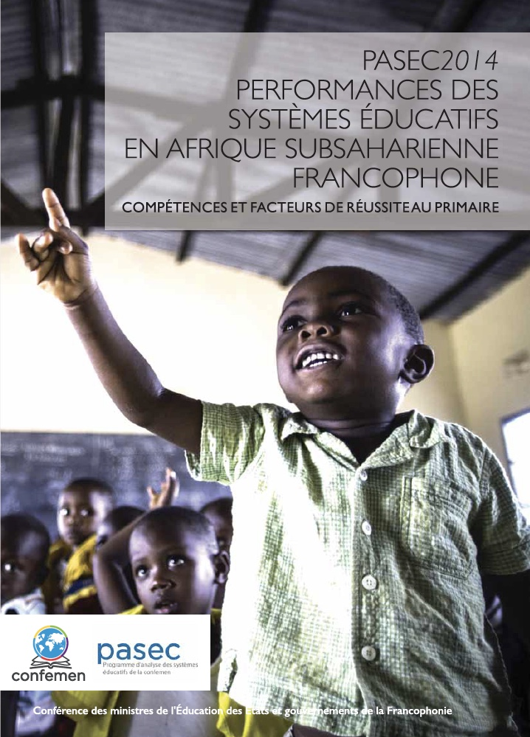
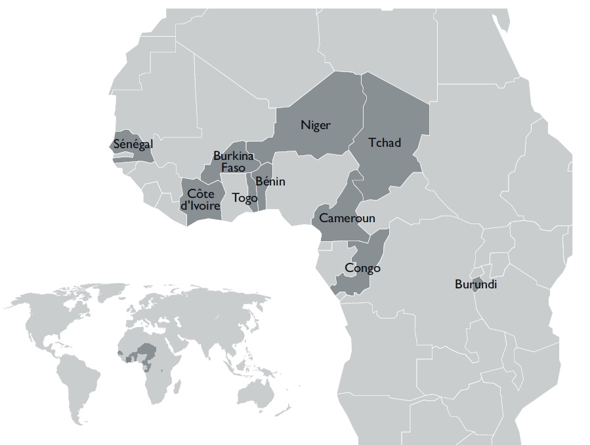
PASEC :

Slide 5
PISA, TIMSS, PASEC
Points communs et différences

Slide 6
Raisons et objectifs de PISA p.1
(Pourquoi ? et Pour Quoi ?)
L’OCDE : Organisation de coopération et de développement économiques - organisation intergouvernementale liant les 25 pays les plus développés de la planète.
Son principal objet est le développement économique.
Pour elle :
  L’éducation est la clé du développement.
  Le développement suppose …..une planète habitable,
      l’harmonie entre les individus et les peuples,
      l’égalité et l’équité pour tous.
Avec PISA, l’OCDE intervient au niveau des gouvernements :
Pour les informer sur l’état de leurs systèmes éducatifs
Pour leur fournir des éléments de comparaison
Pour les inciter à faire évoluer leurs curriculums pour les adapter aux standards du 21ème siècle.

Slide 7
ENJEUX de PISA POUR LA PLANÈTE
Changement climatique
Energie renouvelabe
Perte de la diversité
Désastre naturels
Dégradation environnementale
Pénuries d’eau et de nourriture
Mondialisation
Inégalités
Gouvernance
internationale
Pauvreté
Tourisme
Companies internationales
Démocratisation
Vieillissement
Classes moyennes
Polaristaion des sociétés
Radicalisation
Liberté de commerce
Harmonization
Des valeurs
Économies émergentes
Crises financières
Nationalisme
Marchés indépendants
Migrations
Traduit et adapté de « Preparing our youth for an inclusive and sustainable world”

Slide 8
Raisons et objectifs de PISA p.2
(Pourquoi ? et Pour Quoi ?)
« L’enquête PISA vise à évaluer dans quelle mesure les jeunes adultes de 15 ans … sont préparés à relever les défis de la société de la connaissance.
L’évaluation est prospective … elle porte sur l’aptitude des jeunes à exploiter leurs savoirs et savoir-faire pour faire face aux défis de la vie réelle ; elle ne cherche pas à déterminer dans quelle mesure les élèves ont assimilé une matière spécifique du programme d’enseignement.
… l’important est d’amener les élèves à utiliser ce qu’ils ont appris à l’école, et pas seulement à le reproduire. » (OCDE 2004)

Slide 9
PISA-Maths
replacé dans le cadre général du programme PISA
Ce qui est évalué est la littéracie, que l'OCDE définit ainsi :
« …la notion de « littératie » …renvoie à la capacité des élèves d’exploiter des savoirs et savoir-faire dans des matières clés et d’analyser, de raisonner et de communiquer lorsqu’ils énoncent, résolvent et interprètent des problèmes qui s’inscrivent dans divers contextes. » (OCDE 2004)
PISA décline la littératie dans une variété de domaines :
Reading literacy
Littératie mathématique
Littératie scientifique
Résolution de problèmes
Littératie financière

Slide 10
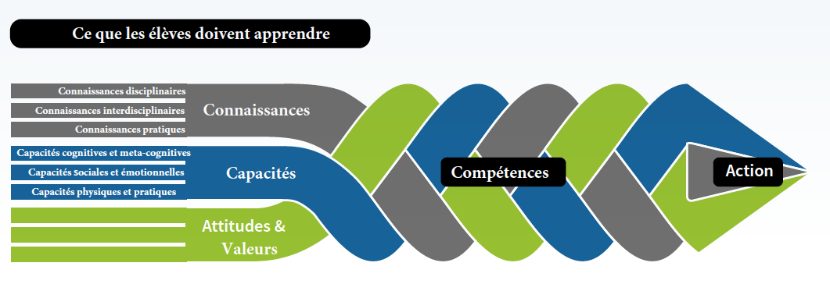
PISA-Maths
replacé dans le cadre général du programme PISA p.2
PISA : vers une intégration des domaines
Évolution probable du cadre de référence de PISA d’ici à 2030 + demandes…
Faire évoluer rapidement les curriculums….
Repenser les capacités, attitudes et valeurs pour contrer les comportements discriminatoires.
Tenir compte de la façon dont chacun apprends le mieux.
Viser un petit nombre de compétences clés...
Traduit et adapté de OECD 2016 : GLOBAL COMPETENCY FOR AN INCLUSIVE WORLD
Notes:
Box 1: The Future of Education and Skills: OECD Education 2030 Framework
The OECD is constructing a framework to help shape what young people learn for 2030. Working with interested countries,
organisations and experts, the framework would establish a common grammar and language, firstly to support the design of
curricula and secondly to inform the development of data, measurement, assessment and specific, effective interventions. Over time
the project could provide insights relevant to all stages in the learning cycle, including early years, tertiary education and learning
through life, but its initial focus would be school curricula, at secondary level.
Four propositions are integral to the 2030 Framework:
l The evolution of the traditional disciplinary curriculum should be rapidly accelerated to create knowledge and understanding for
the 21st century.
l The skills, attitudes and values that shape human behaviour should be rethought, to counter the discriminatory behaviours
picked up at school and in the family.
l An essential element of modern learning is the ability to reflect on the way one learns best
l Each learner should strive to achieve a small set of key competences, such as the competence to act autonomously. A competence
is the ability to mobilise knowledge, skills, attitudes and values, alongside a reflective approach to the processes of learning, in
order to engage with and act in the world. Global competence is being constructed on exactly this model.
The emerging OECD 2030 framework can be visualized like this:

Slide 11
Cadre de référence de PISA-maths
Mots clés : littératie, vie réelle, modélisation,
La littératie mathématique est la capacité d’un individu à formuler, employer et interpréter des mathématiques dans une variété de contextes. Cela inclut la capacité à raisonner mathématiquement et à utiliser des concepts, des procédures, des faits et des outils mathématiques pour décrire, expliquer et prévoir des phénomènes.
Elle aide les individus à reconnaître le rôle que les mathématiques jouent dans le monde, à produire des jugements bien fondés et à prendre les décisions nécessaires en citoyens constructifs, engagés et réfléchis. (PISA 2015)

Slide 12
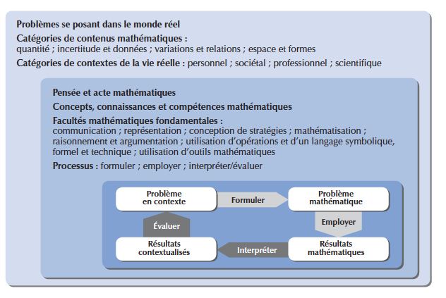
Cadre de référence de PISA-maths p.2
© OCDE 2016 CADRE D’ÉVALUATION ET D’ANALYSE DE L’ENQUÊTE PISA 2015

Slide 13
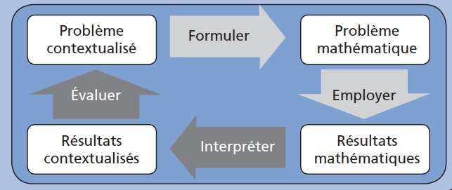
Cadre de référence de PISA-maths - p.3
Le cycle de modélisation
Commencer par un problème relevant de la réalité.
Organiser le problème en fonction de concepts mathématiques.
Effacer progressivement la réalité …[de façon à] transformer le problème réel en un problème mathématique qui soit le reflet fidèle de la situation.
Résoudre le problème mathématique.
Comprendre la solution mathématique et l’appliquer à la situation réelle.

Slide 14
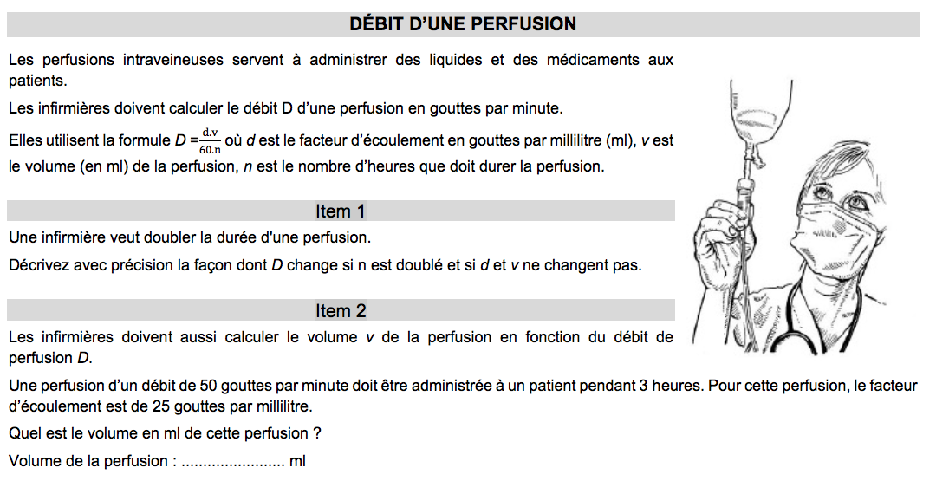
Le questionnement
1 : PISA (Littératie mathématique)
Exemple de question (PISA 2012)

Slide 15
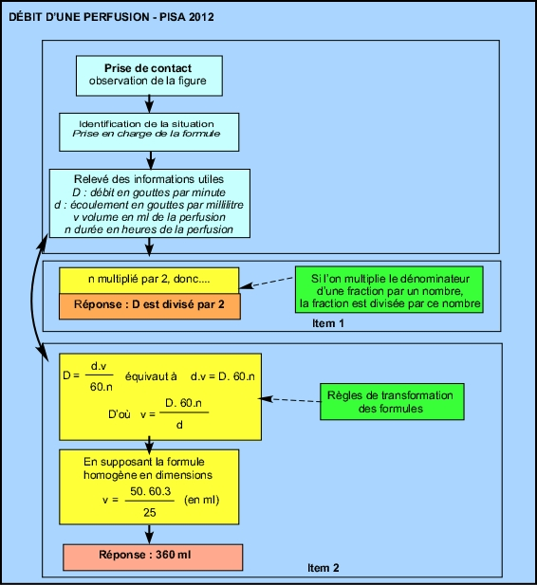
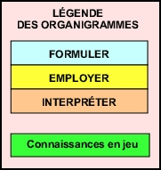
Le questionnement
1 : PISA (Littératie mathématique) – p.2

Slide 16
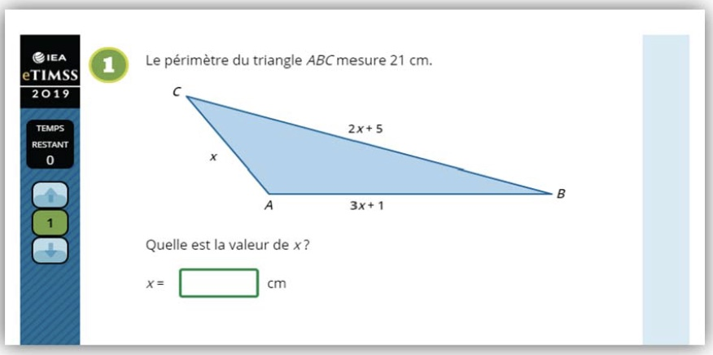
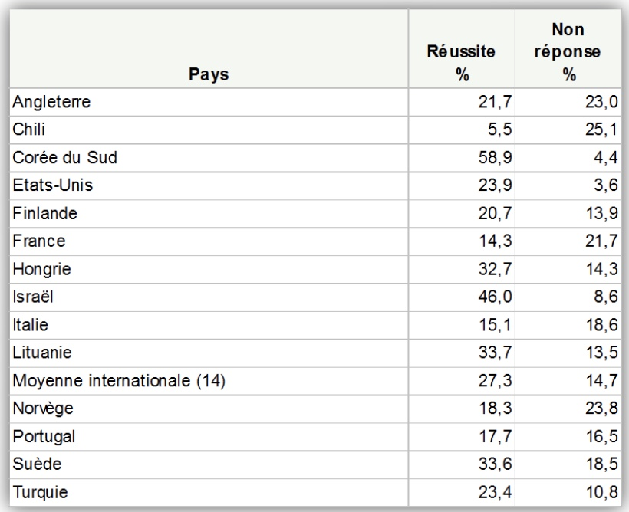
Le questionnement
2 : TIMSS – p.1

Slide 17
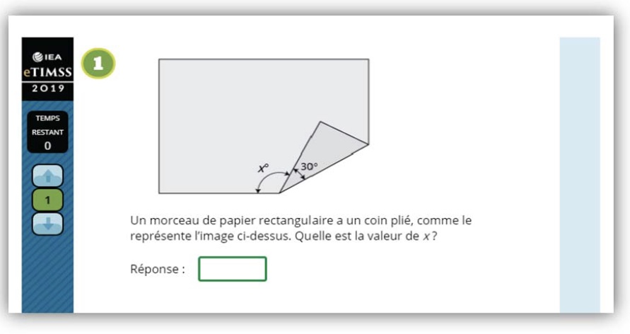
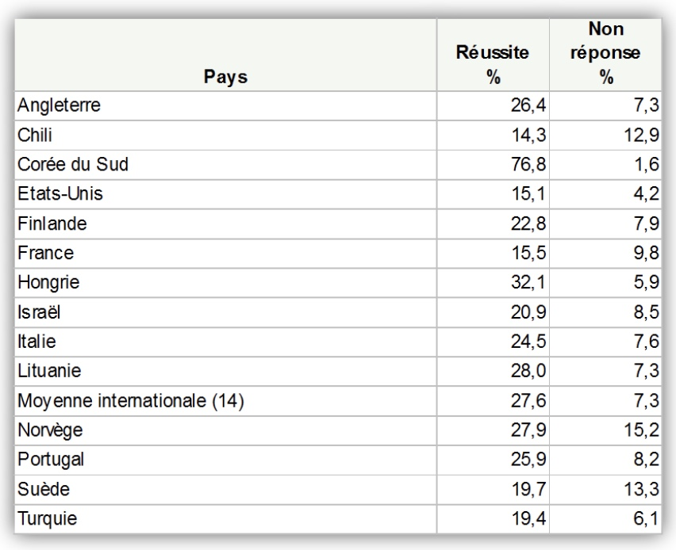
Le questionnement
2 : TIMSS – p.1

Slide 18
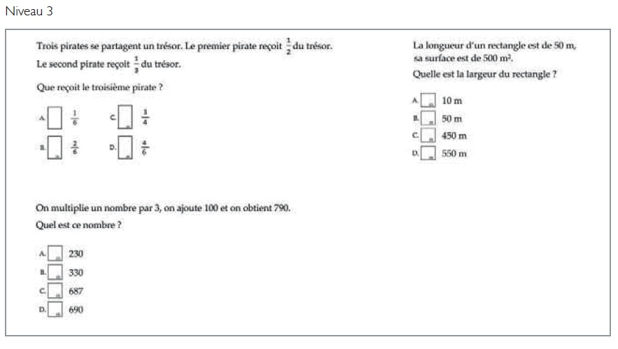
Le questionnement
3 : PASEC mathématiques

Slide 19
Les questionnaires contextuels
Leur utilisation
Les 7 questionnaires de PISA 2015
Questionnaire « Établissement », destiné aux chefs d’établissement (11 pages),
Questionnaire « Élève », passé par tous les élèves participants (17 pages)
  Deux questionnaires facultatifs destinés aux élèves :
  Questionnaire sur le parcours scolaire (second questionnaire élèves) (10 pages),
    Questionnaire sur la maîtrise des technologies de l’information et de la communication (questionnaire TICE - 5 pages),
Deux autres questionnaires facultatifs :
      Questionnaire « Parents » (9 pages),
      Questionnaire « Enseignants » (16 pages).
En tout 68 pages pour plus de 200 items.

Slide 20
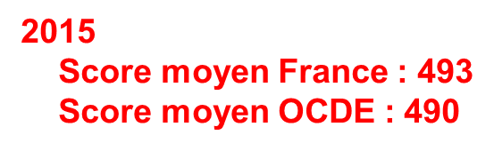
Résultats culture mathématiques PISA 2015
Depuis 2012, en France :
Stabilité du score moyen.
Accroissement de la proportion d’élèves en difficulté.
Forte dispersion des élèves sur l’échelle de scores.
Notes:
Le score moyen de l’OCDE est 490.
Le score moyen de la France est de 493, ce qui n’est pas significativement différent du score de l’OCDE.
La France a un score comparable à celui de l’Islande, l’Italie …Elle se situe entre le 15ème et le 23ème rang.
Majeures 2003 et 2012
1 – Score stable depuis 2012. Il était significativement supérieur à la moyenne de l’OCDE en 2003 (511)
2 – En France, en 2015, 23,5 % des élèves sont en dessous du niveau 2 de l’échelle, niveau que PISA considère comme le seuil de culture mathématique en dessous duquel les élèves ne possèdent pas les compétences et connaissances mathématiques leur permettant de faire face aux situations de la vie réelle en rapport avec les mathématiques. L’étude de l’évolution de ces groupes depuis 2003 montre clairement un accroissement de la proportion d’élèves en difficulté (16,6 % en 2003, 22,4% en 2012 et 23,5 % en 2015) .

Slide 21
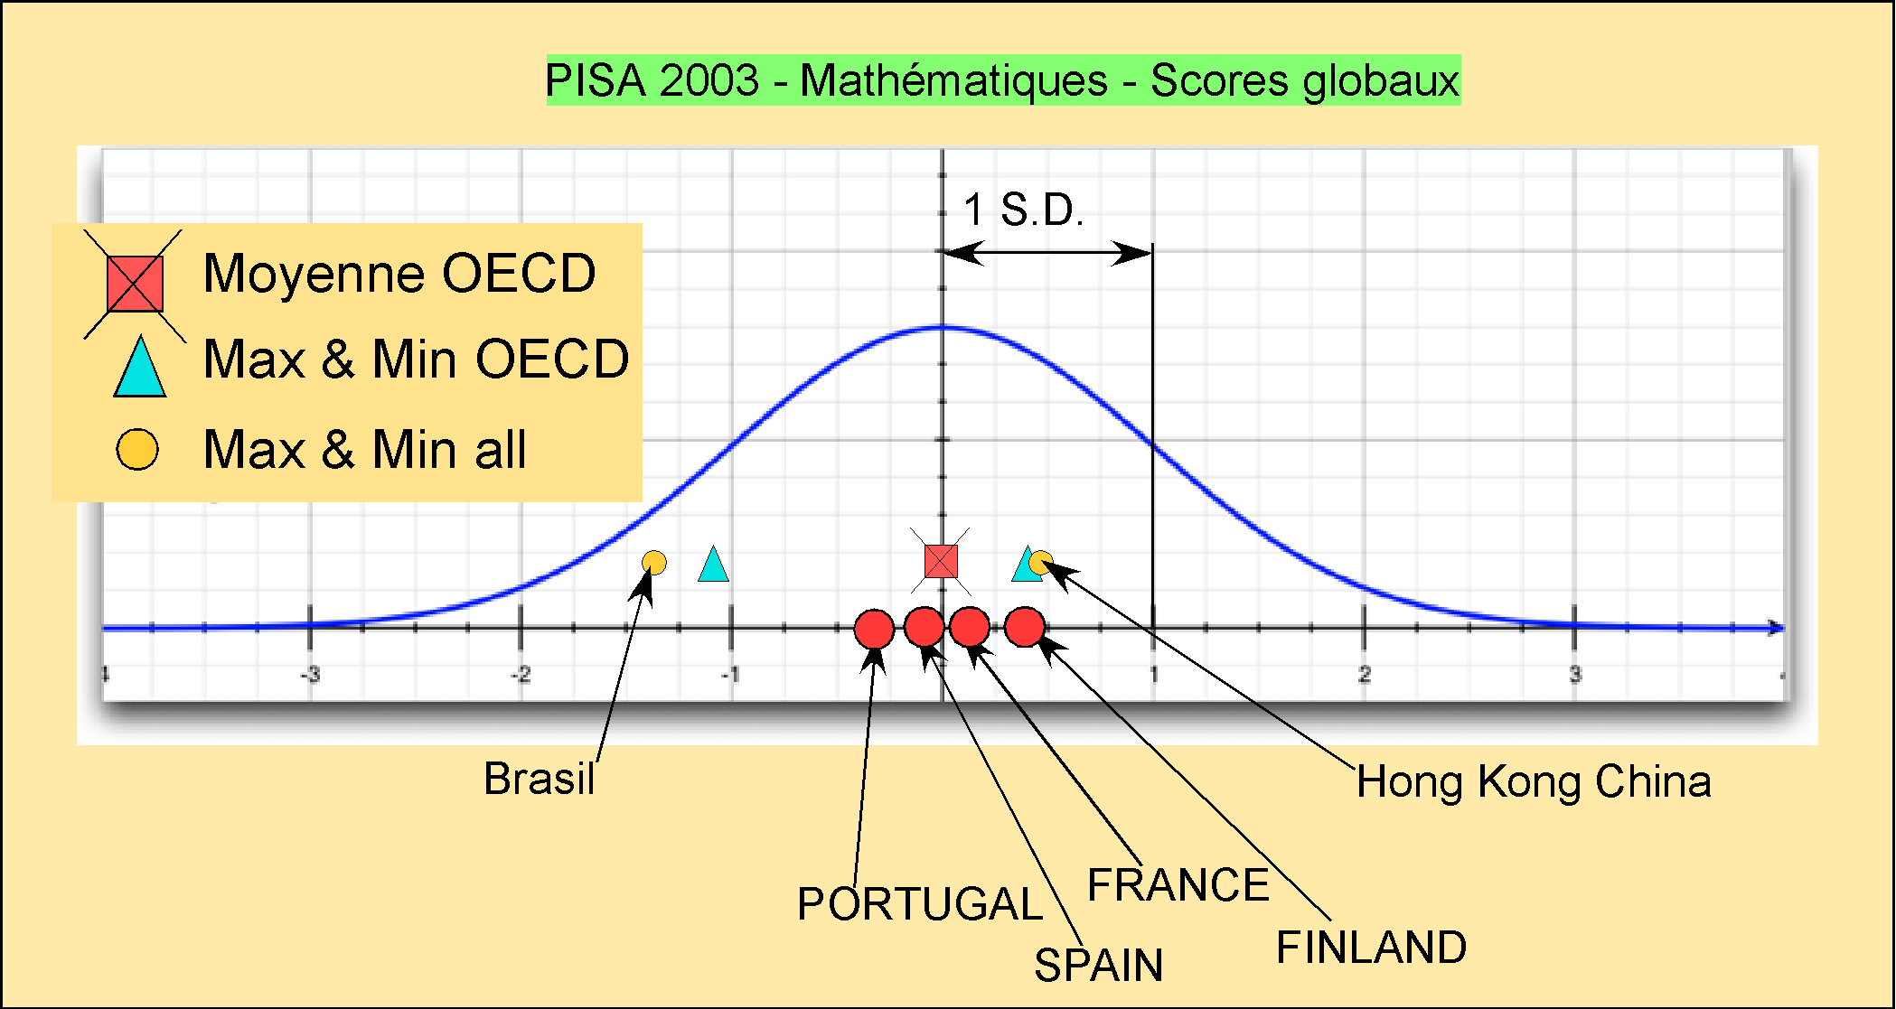
La mesure dans PISA
Scores, échelles et niveaux de compétence
Comprendre les scores et les échelles - 2

Slide 22
Les questions de PISA – p.4
Exemples en ligne
Le site de PISA donne accès à des questions libérées des cycles PISA précédents et à d’autres exemples de questions.
En littératie science et en résolution de problèmes collaboratifs, il donne aussi accès à des questions interactives en ligne – ce qui permet d’anticiper le questionnement de PISA 2021.
Ces questions sont proposées dans de nombreuses langues, dont le français et l’arabe.
http://www.oecd.org/pisa/test/
Pour la formation les questions libérées et d’autres documents sont le site d’Antoine Bodin à la page < Études internationales < PISA.
https://antoine-bodin.com/

Slide 23
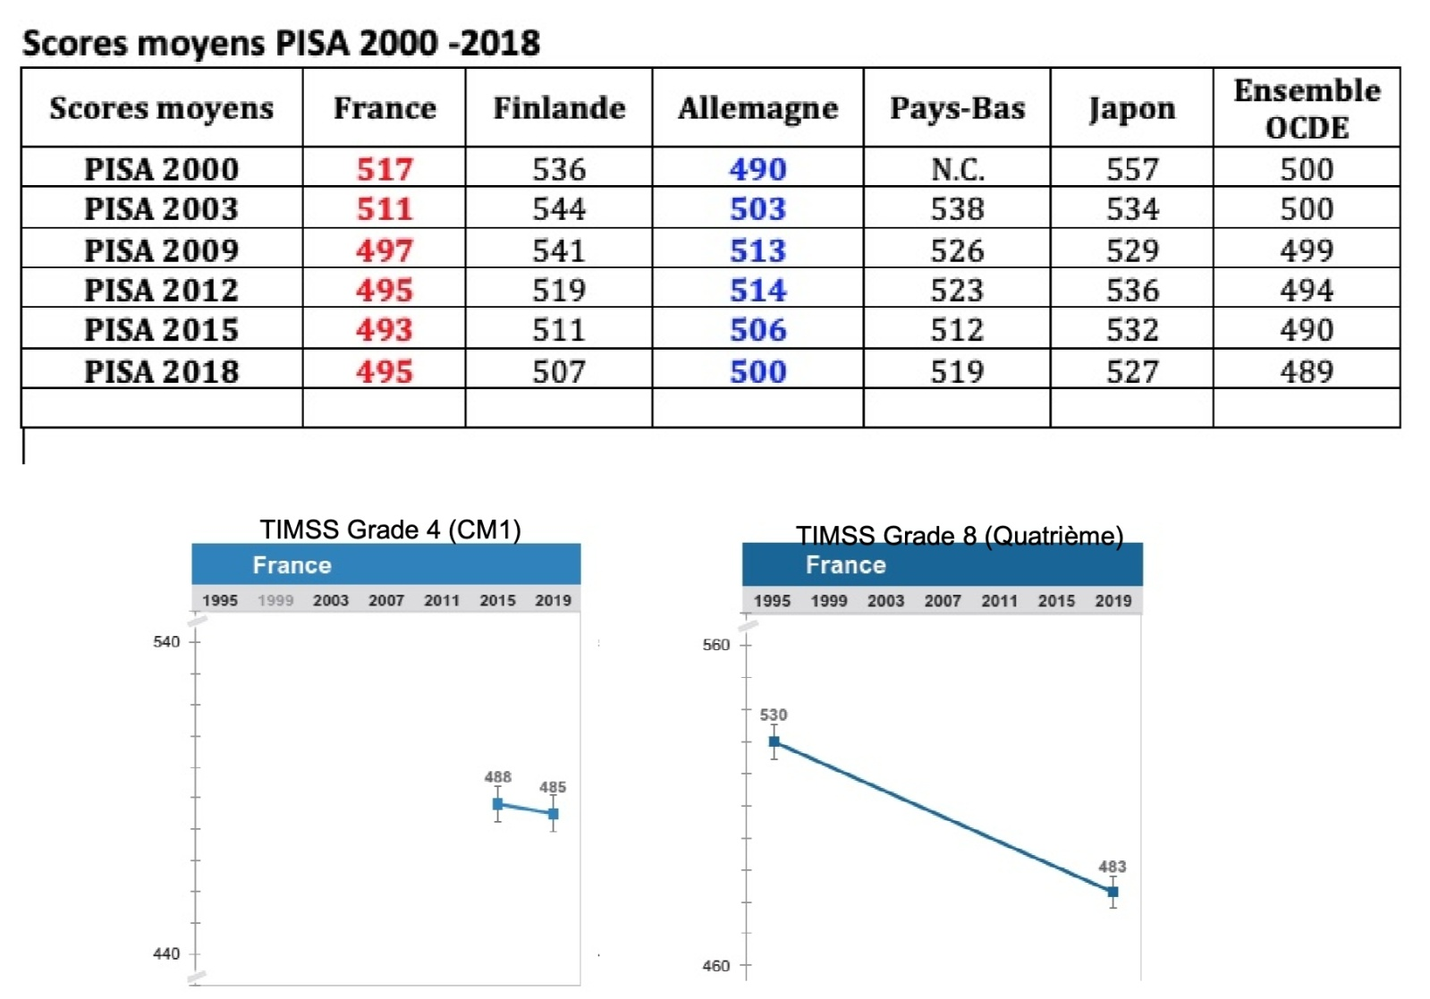
Interrogations sur les résultats français
Catastrophe ? Débacle ?
L’analyse oblige à reconnaître la baisse de niveau
Elle oblige aussi à relativiser et à chercher des explications
+enquête CEDRE de la DEPP

Slide 24
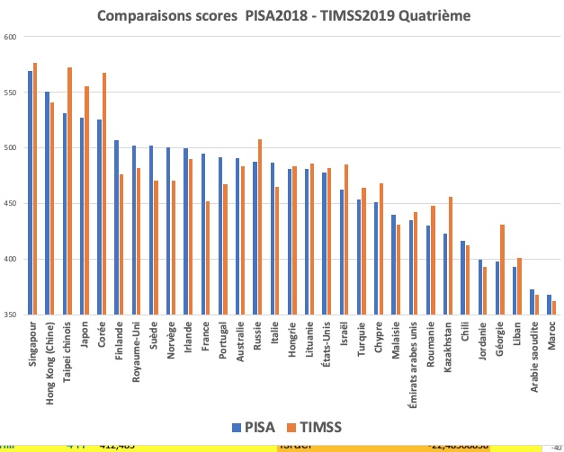
Interrogations sur les résultats français

Slide 25
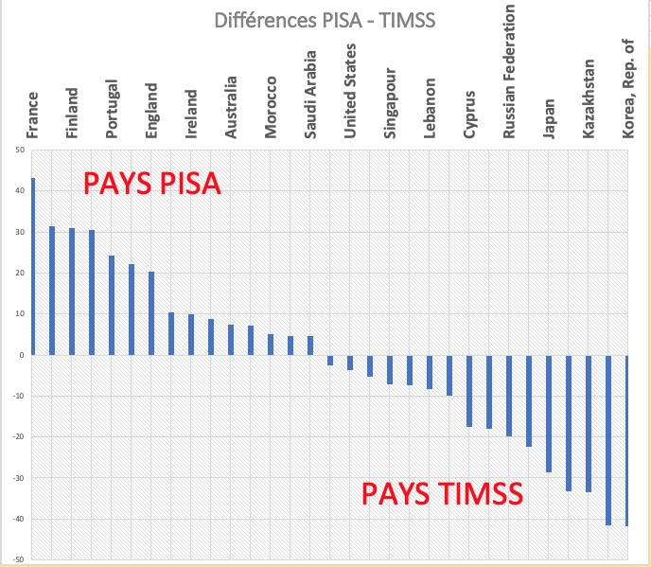
Interrogations sur les résultats français

Slide 26
Quelques références
  Bodin, A., avec le concours de N. Grapin (2016). PISA, TIMSS et les mathématiques. Étude réalisée pour le CNESCO, en ligne sur le site de A. Bodin
  Bodin, A. & Grapin, N. (2018) : Un regard didactique sur les évaluations PISA et TIMSS mieux les comprendre pour mieux les exploiter. Revue Mesure et Évaluation en éducation (en cours d’édition. http://bit.ly/2DwaX9q
  Bodin, A. (2008) : Lecture et utilisation de PISA pour les enseignants. Petit x N)78 – IREM de Grenoble, http://bit.ly/2QaaGue
Trouche, L. (2014). L’enseignement des mathématiques aujourd’hui, problèmes et perspectives. EducRecherche, revue de l’INRE, 7, 42-50
  CNESCO (2016). Comparaison PISA-TIMSS, en ligne sur le site du CNESCO
  Rey, O. (2011). PISA_ce que l’on en sait, ce que l’on en fait. Dossier de veille IFE, en ligne sur le site de l’IFÉ.
  OCDE2016_tous égaux face aux équations. http://bit.ly/2OdHs0j

